Slide 1

Conselho Gestor de
Tecnologia da
Informação
NOVAS PERSPECTIVAS DA APLICAÇÃO DA TECNOLOGIA NA AUTOMAÇÃO DO JUDICIÁRIO
Des. Jorge Henrique Schaefer Martins
Presidente do CGInfo

Slide 2
Diretrizes para a Aplicação de Recursos
MOBILIDADE
AUTOMAÇÃO DE PROCESSOS
SEGURANÇA DA INFORMAÇÃO
PRODUTIVIDADE
CELERIDADE
EFICIÊNCIA OPERACIONAL
CONFIABILIDADE

Slide 3
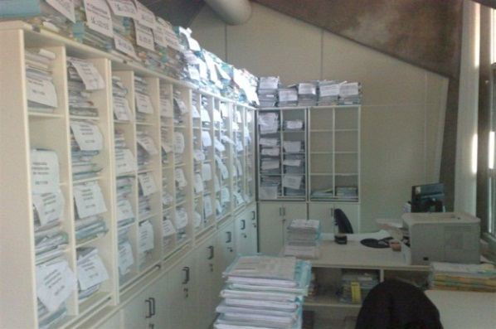
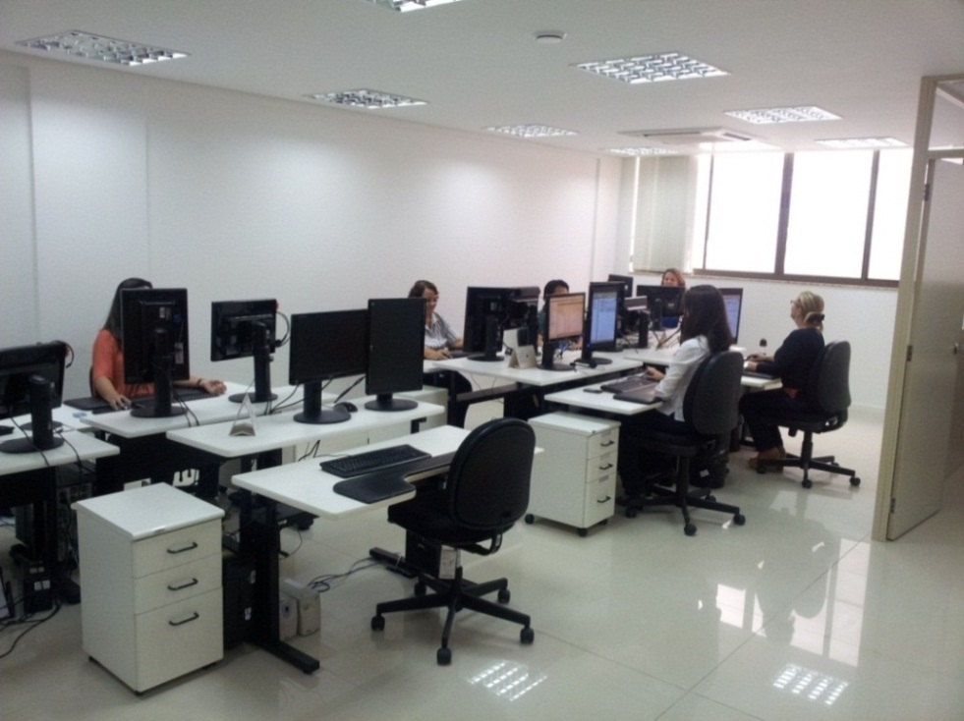
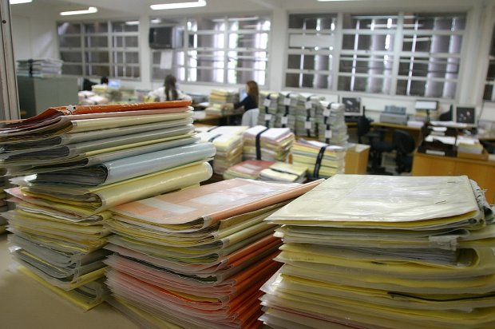
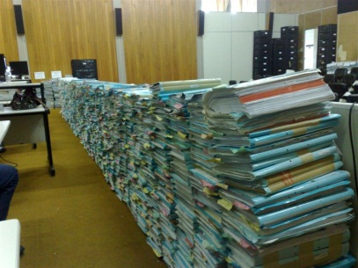
Processo Digital: Mudança de Paradigma
Ambiente limpo
Racionalização de atividades
Minimização do uso de papel
Assinatura digital
Acesso integral dos autos
Trabalho remoto

Slide 4

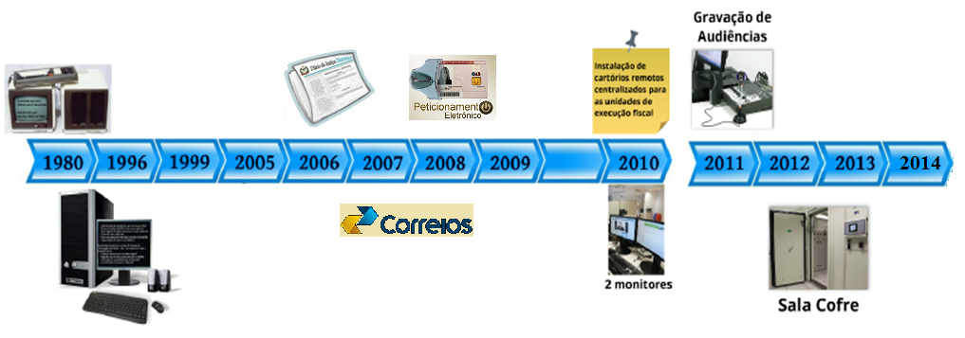


A Implantação da Tecnologia no PJSC

Slide 5
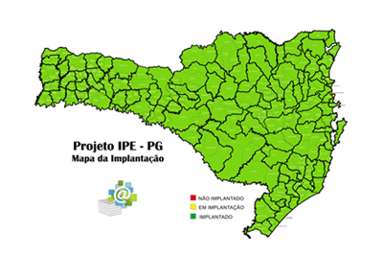
Implantação do Processo Digital no 1º Grau
CAPACITAÇÃO
MIGRAÇÃO
ACOMPANHAMENTO
111 comarcas implantadas
21 ciclos de implantação
1.700 capacitações presenciais e à distância (EAD)
Mais da metade dos processos no SAJ 5 já são digitais

Slide 6


Avanço do Processo Digital no 1º Grau
1.166.630
PROCESSOS FÍSICOS
49,78 %
1.176.965
PROCESSOS DIGITAIS
50,22 %*
*Crescimento de 8% nos últimos 4 meses

Slide 7
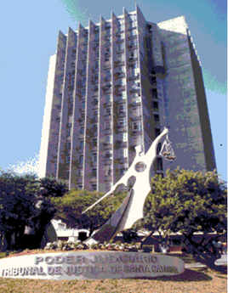
Implantação do Processo Digital no 2º Grau
Instalação inicial nas Turmas Recursais
  2011: Capital
  2012: Joinville e Blumenau
  2013: Chapecó
  2014: Demais turmas
Implementação gradativa, em ciclos, nas
Câmaras de Direito Criminal, Direito Público,
Direito Civil e Direito Comercial.
Início no segundo semestre de 2015.
Capacitação presencial e à distância para Desembargadores, Juízes de 2º Grau, assessores e servidores administrativos.
Migração integral de dados do sistema atual.

Slide 8
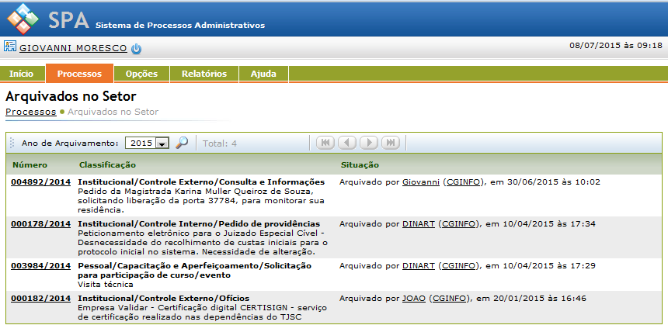
Processo Administrativo Digital
Benefícios do processo digital aplicados também aos procedimentos administrativos
Desenvolvimento da Diretoria de Tecnologia da Informação, a partir de sistema obtido junto ao TRE-PR
Instalação inicial em 2012 em procedimentos específicos, vinculados à Diretoria de Recursos Humanos
Utilização gradual em processos administrativos genéricos no Tribunal de Justiça e Comarcas

Slide 9
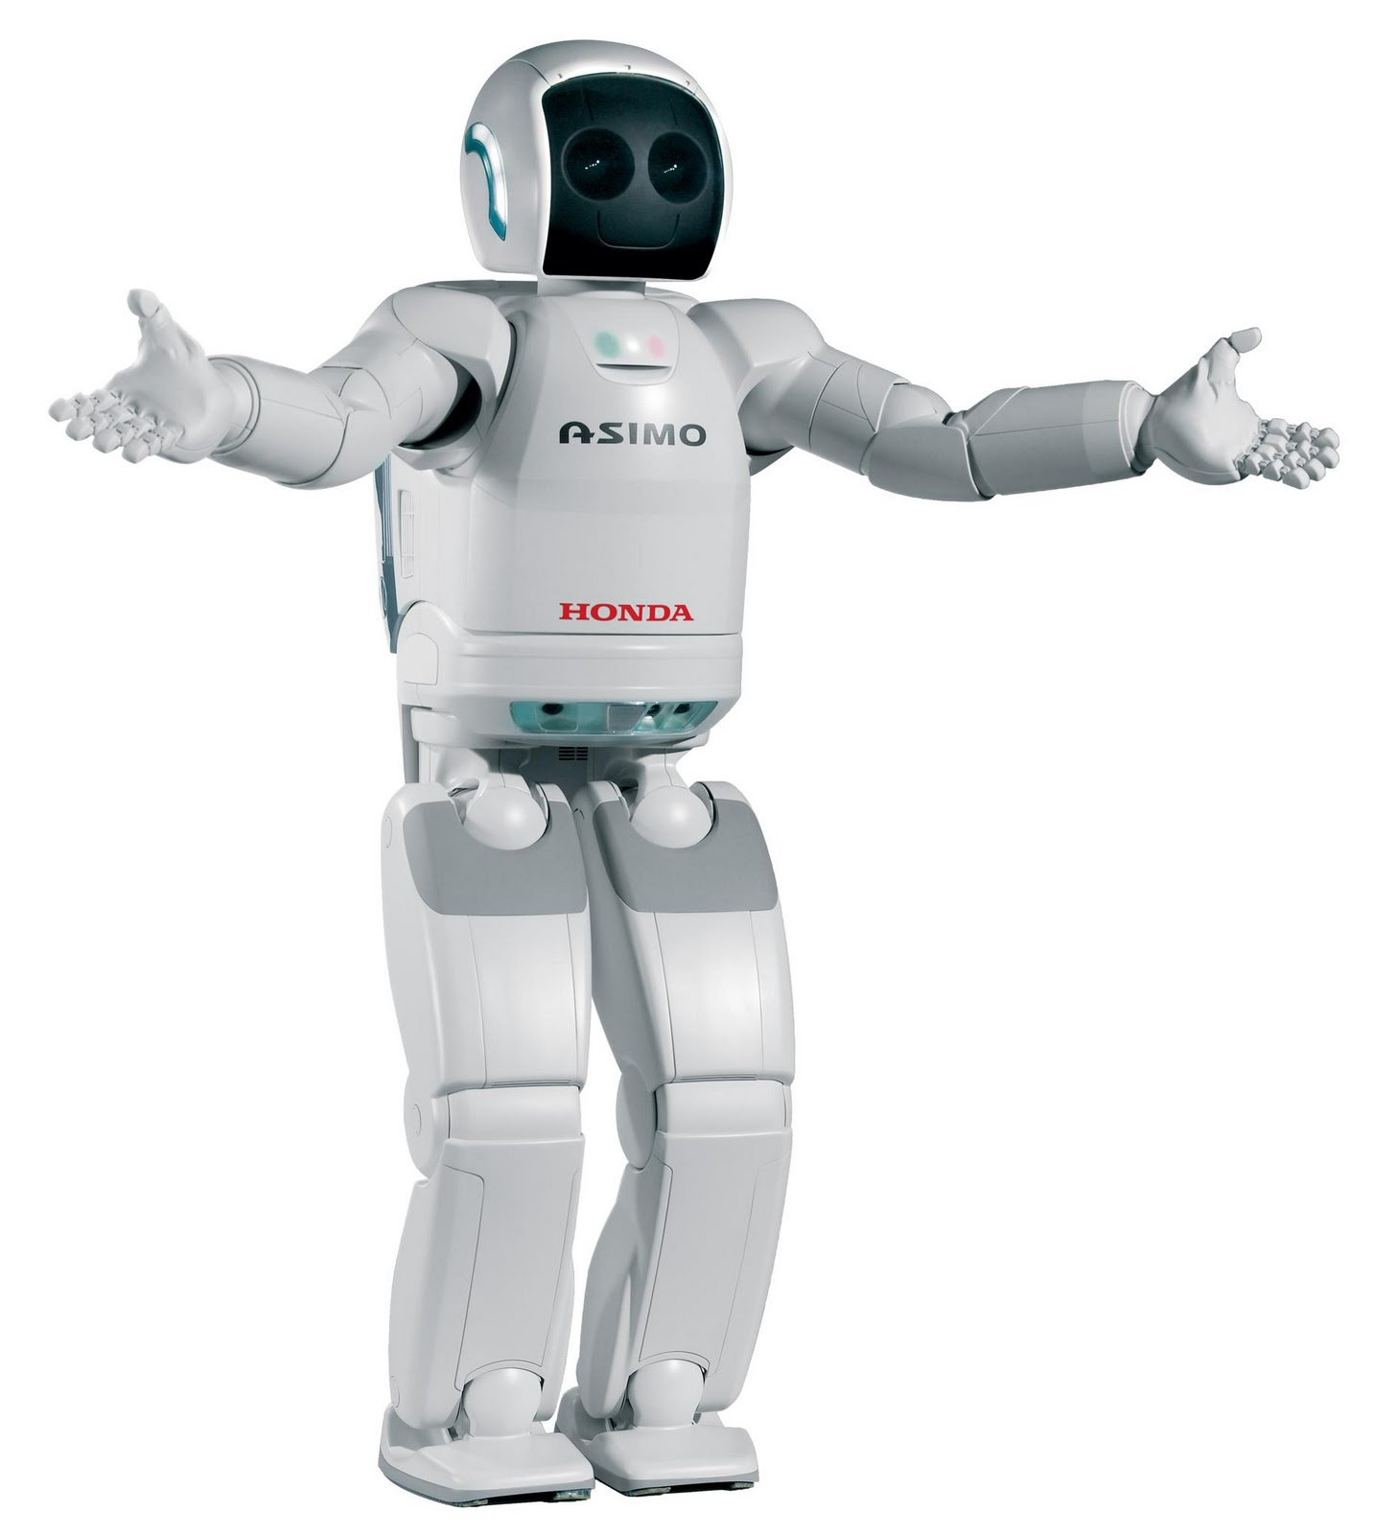
Futuro ou Presente?
Estudo recente do Gartner afirma que, até 2025, um terço dos humanos será substituído por robôs ou programas de computador, no trabalho.
Impacto nas políticas de planejamento e organização interna, contratação de servidores e aquisição de bens e serviços

Slide 10
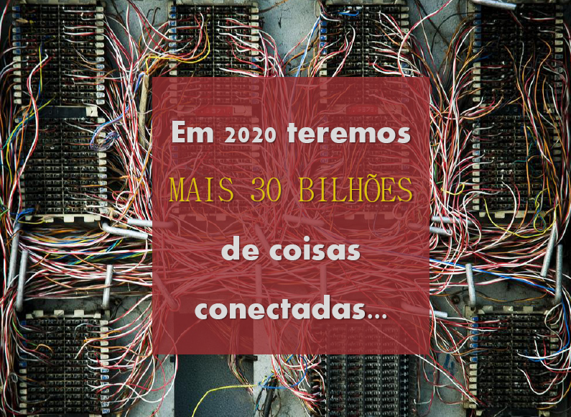

Slide 11

INTEROPERABILIDADE NACIONAL
INTERFACE COMUM
NOVAS FUNCIONALIDADES
  VIDEOCONFERÊNCIA
  TELETRABALHO
  AUTOMAÇÃO DE PROCESSOS
  SESSÕES VIRTUAIS
  VOTO ELETRÔNICO
INOVAÇÕES TECNOLÓGICAS
  EQUIPAMENTOS ERGONÔMICOS
  COMPUTAÇÃO COGNITIVA

Slide 12
Interoperabilidade
“falando a mesma língua,
apenas com sotaque diferente.”
Intercomunicação com outros Tribunais, órgãos públicos e usuários em geral
Uniformização de procedimentos e despachos para utilização em todos os Estados
Unificação de Interfaces
  Padronização do Portal de Acesso, propiciando facilidades aos usuários externos.
  Resultado: Projeto “Escritório Digital”, estabelecido pelo CNJ para instituir portal unificado de acesso aos diferentes sistemas dos Tribunais.

Slide 13

Teletrabalho
Home Office
Maior flexibilidade para execução do trabalho
Racionalização do espaço físico das unidades
Aumento de produtividade e de qualidade de vida
Necessidade de infraestrutura de TI,
equipamentos e sistemas apropriados
Projeto Piloto:
    8 servidores
    4 meses
    20,43% de incremento na produtividade,
    comparada com a produção do setor (média)
    Expansão do projeto: Resolução 14/2015-TJ

Slide 14
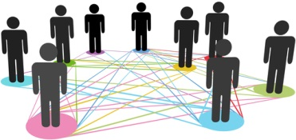
Teletrabalho
Trabalho Remoto
Possibilidade de execução do
trabalho em uma unidade
jurisdicional remotamente a
partir de qualquer outra do Estado.
Disponibilização de serviços sem necessidade de deslocamento físico, com melhor aproveitamento do contingente de servidores.
Investimento em equipamentos e novas funcionalidades nos sistemas para a realização de julgamentos virtuais e videoconferências, sem o deslocamento físico de magistrados e interessados às sessões.

Slide 15
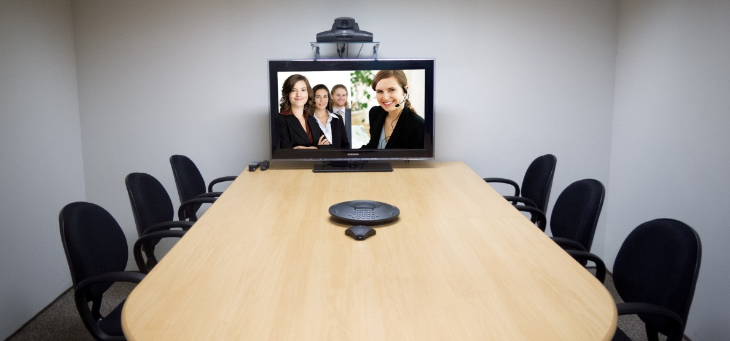
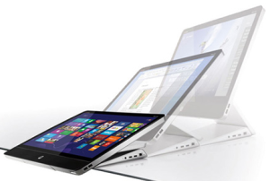
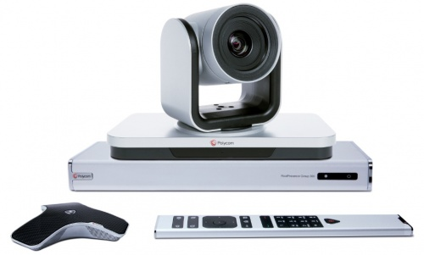
Inovações Tecnológicas
EQUIPAMENTOS ERGONÔMICOS
VIDEOCONFERÊNCIA

Slide 16
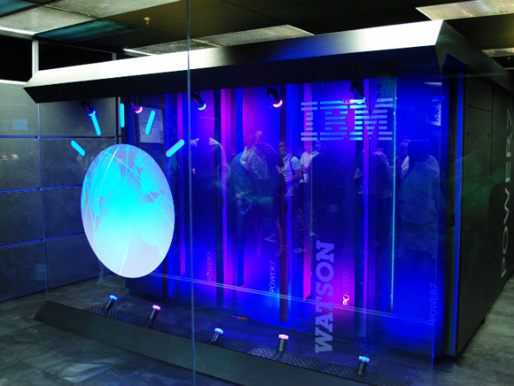

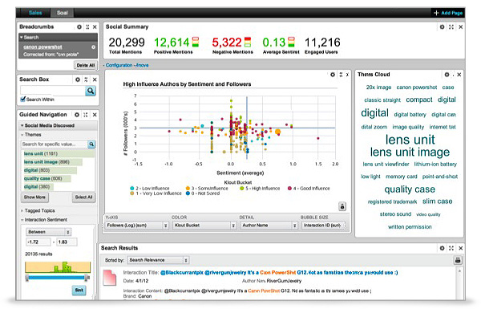
Computação Cognitiva
Cenário tecnológico em que os sistemas interagem de forma mais integrada com os seres humanos por meio da compreensão de linguagem natural, a capacidade de aprendizagem e de identificação de padrões, apoiados no conceito de inteligência artificial e Machine Learning.

Slide 17
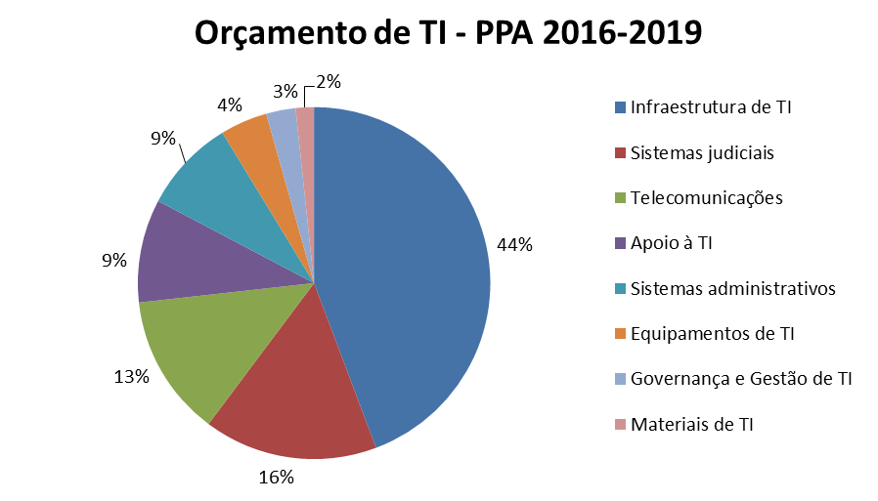
Perspectivas de Investimento no Quadriênio

Slide 18
Programas e Projetos
Programa | 2016 | 2017 | 2018 | 2019 | Total
Infraestrutura de TI Links com comarcas, Conexão em Fibra, Wireless, Internet, Gestão de redes, Servidores Blade, VDI, Antivirus, Contratos bancos de dados e servidores | 56.087.043,64 | 65.258.230,39 | 49.918.462,74 | 53.704.394,78 | 224.968.131,55
Sistemas judiciais SAJ PG e SG | 28.542.022,19 | 17.125.940,44 | 17.430.290,88 | 17.912.039,52 | 81.010.293,03
Telecomunicações Telefonia fixa e móvel, Videoconferência, Conexão pessoal à Internet | 14.651.420,38 | 16.023.606,72 | 17.115.843,60 | 18.329.136,93 | 66.120.007,63
Apoio à TI SOA, Componentes de desenvolvimento | 10.933.000,00 | 12.113.130,00 | 12.489.563,06 | 12.682.247,59 | 48.217.940,65
Sistemas administrativos Contratação por Pontos de Função, BI, Sistemas específicos, Computação Cognitiva | 11.941.841,85 | 9.328.665,60 | 10.399.987,42 | 11.906.192,72 | 43.576.687,58
Equipamentos de TI Computadores, equipamentos multifuncionais, Outsourcing de impressão, Manutenção de impressoras e nobreaks | 9.663.170,00 | 4.423.900,00 | 4.373.900,00 | 3.490.346,00 | 21.951.316,00
Governança e Gestão de TI Consultoria em segurança de TI, Solução de gestão de ativos, Serviços de aconselhamento imparcial, Ferramenta para gestão de riscos, Plano de Continuidade de Negócios,, Gestão de aquisições e contratos | 2.924.400,00 | 3.282.400,00 | 4.232.600,00 | 3.296.000,00 | 13.735.400,00
Materiais de TI Peças de equipamento e Tonner | 3.072.000,00 | 2.350.000,00 | 1.750.000,00 | 1.350.000,00 | 8.522.000,00

Slide 19

Processo Digital & Novas Tecnologias
Des. Jorge Henrique Schaefer Martins
Presidente do CGInfo
cginfo.assessoria@tjsc.jus.br

